Slide 1
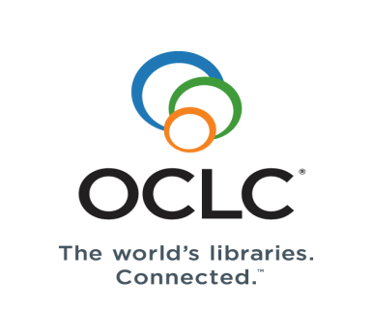
OCLC CONNEXION
Online Cataloging
Share
Search
Oleh:
Zuraidah Mohamed,
Pusat Bibliografi Negara,
Perpustakaan Negara Malaysia

Slide 2
SKOP
PENGENALAN KEPADA CONNEXION
LATAR BELAKANG / SEJARAH
FAEDAH CONNEXION
LATAR BELAKANG KEPADA CONNEXION
OCLC & WORLDCAT

Slide 3
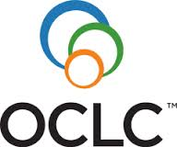
LATAR BELAKANG
Online Computer Library Center, Inc. (OCLC) ialah "sebuah perkhidmatan dan penyelidikan perpustakaan yang berlandaskan keahlian dan tidak mencari untung semata-mata tetapi hanya bertumpu kepada matlamat awam bagi meningkatkan capaian maklumat dunia dan mengurangkan kos maklumat".
Ditubuhkan pada tahun 1967 sebagai Ohio College Library Center, OCLC dan perpustakaan-perpustakaan telah menjadi ahli secara bekerjasama membuat dan menyelenggara WorldCat, iaitu katalog dalam talian yang dapat dicapai oleh orang awam. Worldcat adalah pangkalan data yang terbesar di dunia.

Slide 4
SEJARAH
OCLC bermula pada tahun 1967, dengan nama asal Ohio College Library Center (Pusat Perpustakaan Maktab Ohio).
Kumpulan itu menggaji Frederick G. Kilgour, bekas pustakawan di perpustakaan perubatan Universiti Yale bagi merekabentuk sistem katalog yang dikongsi bersama .
Kilgour berniat menggabungkan komputer, sistem penyimpan dan pencari yang paling canggih pada masa itu, dengan sistem penyimpanan dan pencari tertua, iaitu perpustakaan.
Pada 5 Julai 1967, perjumpaan pertama di kampus Ohio State University bertujuan mewujudkan rangkaian komputer kerjasama untuk perpustakaan-perpustakaan dan menandatangani fasal-fasal perbadanan tersebut.

Slide 5
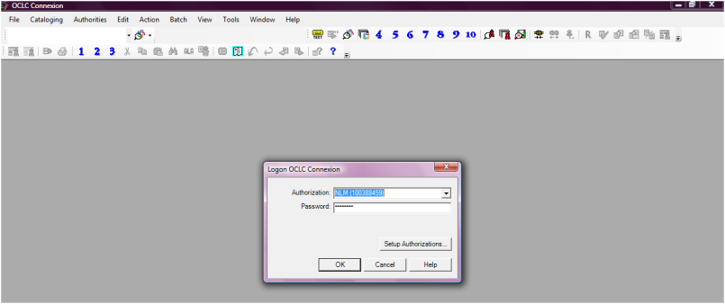
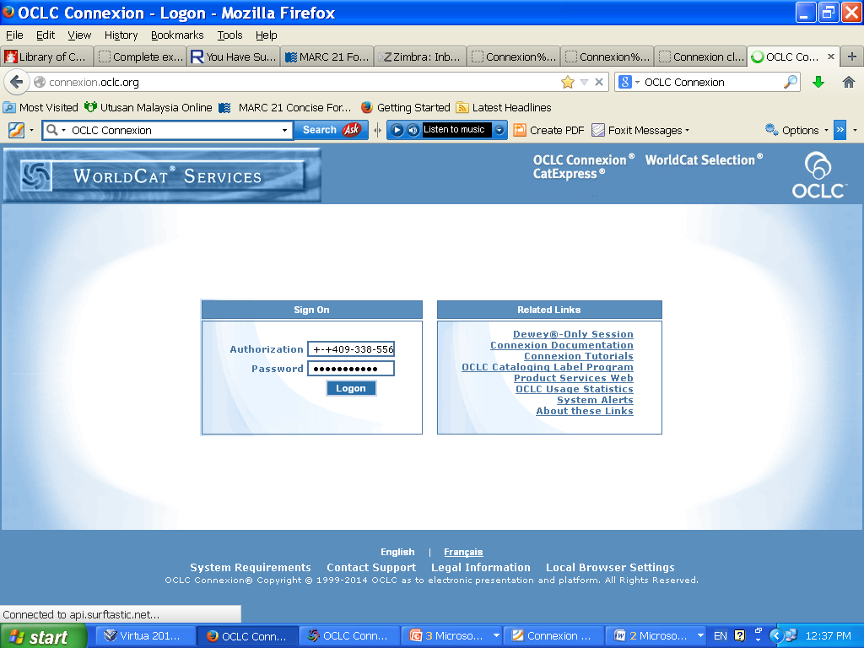
OCLC Connexion® terdiri dari 2 (dua) antara muka yang berbeza yang mana proses merekod data berupaya dilakukan berasaskan Windows atau secara atas talian di laman web OCLC
PENGENALAN KEPADA CONNEXION
Connexion client adalah Windows –based interface untuk OCLC Connexion ®
Connexion browser ialah Web-based interface untuk OCLC COnnexion

Slide 6
LATAR BELAKANG OCLC CONNEXION
OCLC Connexion merupakan alat pengkatalogan bahan perpustakaan dan perkhidmatan dalam talian yang diterajui oleh Online Computer Library Center (OCLC), iaitu satu badan antarabangsa yang bertujuan untuk mempertingkatkan akses kepada sumber maklumat melalui rangkaian sistem perpustakaan di seluruh dunia.

Slide 7
OCLC adalah alat bantuan pengkatalogan termasuk pembinaan katalog asal, copy cataloging, membina Fail kuasa, mengedit rekod bibliografi.
Melalui OCLC Connexion, ahli perpustakaan boleh menyumbang dan mendapatkan rekod (import dan eksport rekod) yang berkualiti daripada satu sumber yang berautoriti iaitu Worldcat yang diterajui oleh OCLC.

Slide 8
OCLC Connexion menghubungkan perpustakaan konsortium dengan WorldCat iaitu, satu pangkalan data rekod bibliografi bahan perpustakaan yang paling lengkap yang mengandungi lebih 200 juta rekod bahan serta 1.6 bilion maklumat tentang lokasi bahan di lebih 72,000 perpustakaan seluruh dunia dalam 480 bahasa.
Pangkalan data OCLC Connexion menyediakan kemudahan memuat turun dan memuat naik rekod bibliografi daripada satu sumber yang berautoriti iaitu WorldCat yang diterajui oleh OCLC yang dapat memudah dan mempercepatkan proses kerja pengkatalog bahan bacaan (cataloguers).

Slide 9
CIRI-CIRI RINGKAS OCLC CONNEXION
Mudah untuk dipelajari, digunakan dan mudah untuk disesuaikan.
Mempunyai menu pilihan untuk melihat, membuat, mengemas kini dan mengeksport rekod.
Berupaya mengendalikan sumber format yang banyak, proses salinan dan pengkatalogan asal.
Akses pantas ke laman web WorldCat dan Fail Kuasa untuk setiap rekod yang diperlukan.
Mempunyai koleksi dokumentasi dalam talian, tutorial dan pencarian secara teks dalam menu Help.

Slide 10
FUNGSI PENGKATALOGAN CONNEXION CLIENT
Menjalankan kajian rekod secara forum.
Akses kepada WebDewey-only session.
Mengakses statistik penggunaan OCLC perpustakaan.
Masukkan data dari cited records secara automatik.
Tentukan pilihan validation untuk menetapkan holdings dan mengeksport.
Katalog sumber elektronik dengan secara automatik, mengekstrak metadata dan mewujudkan workform awalan.
Eksport rekod bibliografi menggunakan sama ada MARC 21 (default) atau salah satu daripada standard rekod Dublin Core.

Slide 11
FAEDAH
Lebih banyak kerja dapat dilakukan dengan meminimumkan masa membina disamping mengekalkan rekod katalog.
Meningkatkan kecekapan pengkatalogan melalui kerjasama dengan menggunakan alat pengkatalogan dan teknologi terkini.

